Slide 1
Thứ ….. ngày ….. tháng … năm 2021
Tiếng Việt
Bài 6B: Đoàn kết đấu tranh vì hòa bình ( tiết 2 )

Slide 2
标题1
标题3
标题5
Mục tiêu
在这里添加文本内容在这里添加文本内容
标题2
在这里添加文本内容在这里添加文本内容
标题4
在这里添加文本内容在这里添加文本内容
标题6
在这里添加文本容在这里添加文本内容
在这里添加文本内容在这里添加文本内容
在这里添加文本内容在这里添加文本内容
Luyện tập làm đơn.

Slide 3
B. Hoạt động thực hành
Hoạt động 1: Đọc bài văn sau

Slide 5
Thần Chết mang tên 7 sắc cầu vồng Trong cuộc chiến tranh xâm lược Việt Nam, để diệt sạch cỏ cây trên đường chuyển quân của bộ đội ta, máy bay Mĩ đã rải hơn 72 triệu lít thuốc diệt cỏ, trong đó có 42 triệu lít chất độc màu da cam xuống hơn 20% diện tích miền Nam nước ta. Thuốc diệt cỏ mang toàn tên những màu sắc đẹp của cầu vồng : xanh, hồng, tía, da cam,… Bom đạn và thuốc diệt cỏ đã phá huỷ hơn 2 triệu héc ta rừng, làm xói mòn và khô cằn đất, diệt chủng nhiều loài muông thú, gây thảm hoạ môi trường vô cùng khốc liệt.
Nhưng hậu quả nặng nề nhất mà chất độc màu da cam gây ra là hậu quả đối với con người. Sau hơn 30 năm, chất độc này vẫn còn trong đất, trong thức ăn và trong chính cơ thể con người, gây ra những bệnh nguy hiểm cho người nhiễm độc và con cái họ, như ung thư, nứt cột sống, thần kinh, tiểu đường, sinh quái thai, dị tật bẩm sinh,… Ước tính cả nước hiện có khoảng 70 000 người lớn và từ 200 000 đến 300 000 trẻ em là nạn nhân của chất độc màu da cam. Đó là chưa kể nhiều em bé mất từ trong bụng mẹ hoặc mất ngay lúc mới sinh, chưa kịp sống trọn một giờ bên cha mẹ, anh em mình. Theo tạp chí Tia sáng Chất độc màu da cam: chất độc đựng trong thùng chứa có đánh dấu phân biệt bằng màu da cam.
标题1
标题3
标题5
在这里添加文本内容在这里添加文本内容
标题2
在这里添加文本内容在这里添加文本内容
标题4
在这里添加文本内容在这里添加文本内容
标题6
在这里添加文本容在这里添加文本内容
在这里添加文本内容在这里添加文本内容
在这里添加文本内容在这里添加文本内容

Slide 6
Hoạt động 2: Thảo luận, trả lời câu hỏi
1/ Bài viết trên cho biết chất độc màu da cam gây ra những hậu quả gì đối với con người?
Chất độc màu da cam vẫn còn trong cơ thể con người sau 30 năm, gây ra những bệnh nguy hiểm cho những người nhiễm độc và con cái họ như ung thư, nứt cột sống, thần kinh, tiểu đường, sinh quái thai, dị tật bẩm sinh. Nhiều trẻ em nhiễm chất độc đã chết từ trong bụng mẹ hoặc mất ngay lúc mới sinh.
2/ Chúng ta có thể làm gì để giảm bớt nỗi đau cho những nạn nhân chất độc màu da cam?
Để giảm bớt nỗi đau cho những nạn nhân chất độc màu da cam, chúng ta có thể thăm hỏi, động viên, giúp đỡ, vận động mọi người chung tay hỗ trợ, gây quỹ ủng hộ.

Slide 7
Hoạt động 3: Luyện viết đơn
Giả sử Hội Chữ thập đỏ (là tổ chức giúp các nạn nhân bị thiên tai và chiến tranh) địa phương em tổ chức đội tình nguyện giúp đỡ nạn nhân chất độc màu da cam, em hãy viết đơn xin gia nhập đội tình nguyện.

Slide 8
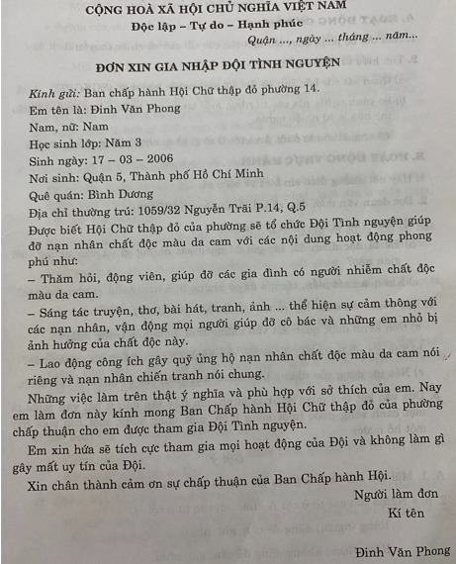

Slide 9
Tạm biệt
Giao việc: Các em chuẩn bị bài 6B tiết 3 nhé!

